Slide 1
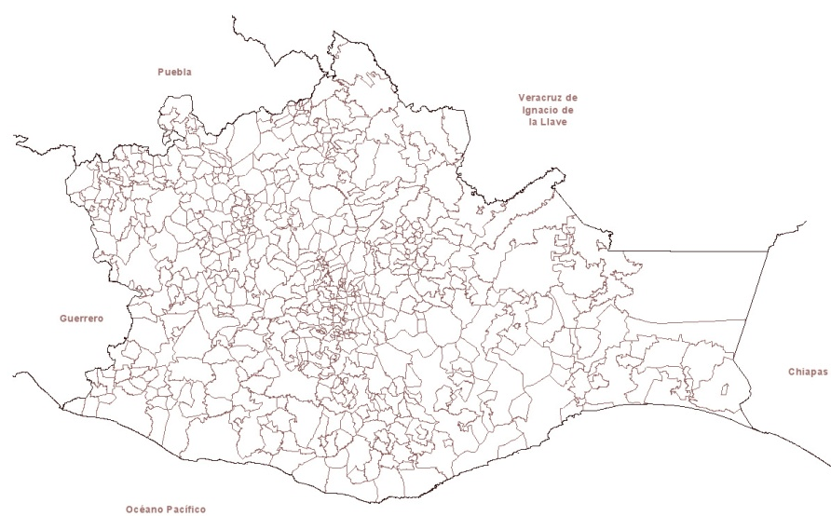
Orientación de la inversión pública autorizada
Durante el 3er. Trimestre 2020
%
 | VIVIENDA Y URBANIZACIÓN | 22.00
 | EDUCACIÓN, CULTURA Y DEPORTE | 17.61
 | AGUA POTABLE, ALCANTARILLADO Y SANEAMIENTO | 16.88
 | SALUD Y ASISTENCIA SOCIAL | 13.40
 | DESARROLLO AGROPECUARIO, FORESTAL Y ACUICOLA | 10.26
 | CARRETERAS, CAMINOS Y PUENTES | 7.05
 | ELECTRIFICACIÓN | 4.97
 | PROTECCIÓN CIVIL, SEGURIDAD, JUSTICIA Y FINANZAS PÚBLICAS | 3.96
 | DESARROLLO ECONÓMICO Y TURISTICO | 3.58
 | PROTECCION Y PRESERVACION AMBIENTAL | 0.27
Fecha de corte de la información: 14/10/2020

Slide 2
Orientación de la inversión pública autorizada
Acumulado al 3er. Trimestre 2020
%
 | SALUD Y ASISTENCIA SOCIAL | 25.40
 | EDUCACIÓN, CULTURA Y DEPORTE | 15.21
 | CARRETERAS, CAMINOS Y PUENTES | 14.74
 | AGUA POTABLE, ALCANTARILLADO Y SANEAMIENTO | 13.62
 | VIVIENDA Y URBANIZACIÓN | 12.38
 | PROTECCIÓN CIVIL, SEGURIDAD, JUSTICIA Y FINANZAS PÚBLICAS | 9.68
 | DESARROLLO AGROPECUARIO, FORESTAL Y ACUICOLA | 3.91
 | DESARROLLO ECONÓMICO Y TURISTICO | 2.74
 | ELECTRIFICACIÓN | 2.17
 | PROTECCION Y PRESERVACION AMBIENTAL | 0.15
Fecha de corte de la información: 16/10/2020

Slide 3
Orientación de la inversión pública autorizada
Histórico al 3er. Trimestre 2020
Concepto |  | 1er Trimestre | 2do Trimestre | 3er Trimestre | 4to Trimestre | Acumulado
 |  | %
 | SALUD Y ASISTENCIA SOCIAL | 20.39 | 33.21 | 13.40 |  | 25.40
 | EDUCACIÓN, CULTURA Y DEPORTE | 5.03 | 15.81 | 17.61 |  | 15.21
 | CARRETERAS, CAMINOS Y PUENTES | 1.21 | 20.15 | 7.05 |  | 14.74
 | AGUA POTABLE, ALCANTARILLADO Y SANEAMIENTO | 29.12 | 10.42 | 16.88 |  | 13.62
 | VIVIENDA Y URBANIZACIÓN | 35.86 | 3.48 | 22.00 |  | 12.38
 | PROTECCIÓN CIVIL, SEGURIDAD, JUSTICIA Y FINANZAS PÚBLICAS |  | 13.42 | 3.96 |  | 9.68
 | DESARROLLO AGROPECUARIO, FORESTAL Y ACUICOLA | 3.76 | 0.34 | 10.26 |  | 3.91
 | DESARROLLO ECONÓMICO Y TURISTICO | 3.74 | 2.32 | 3.58 |  | 2.74
 | ELECTRIFICACIÓN | 0.88 | 0.76 | 4.97 |  | 2.17
 | PROTECCION Y PRESERVACION AMBIENTAL |  | 0.09 | 0.27 |  | 0.15
Fecha de corte de la información: 14/10/2020

